Slide 1





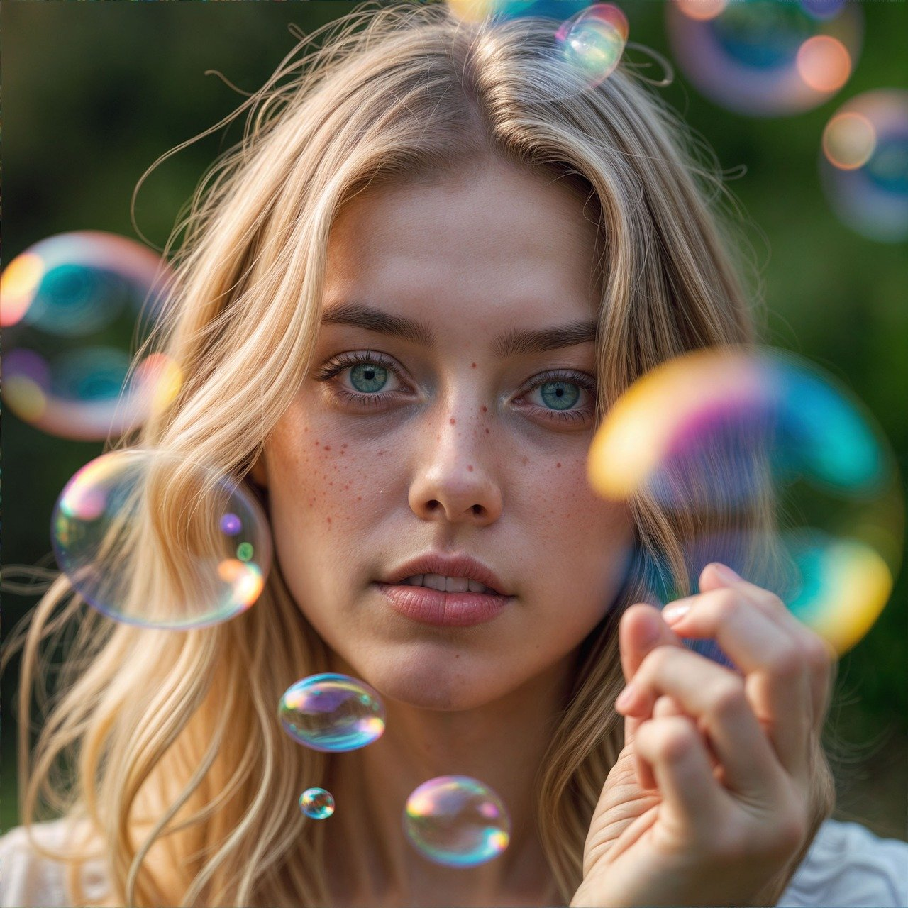
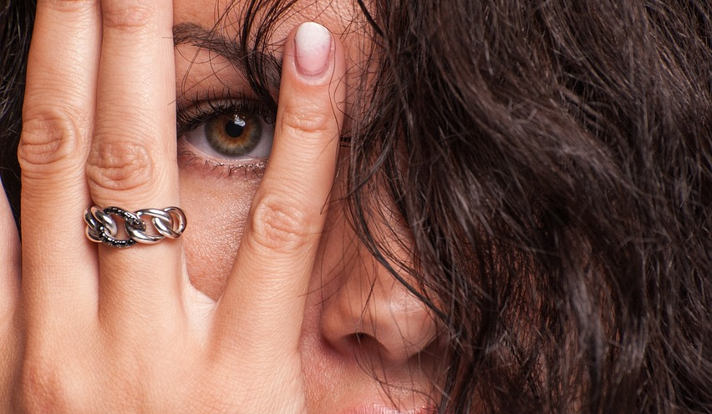

Enamórame más cada día, cuéntame sobre el día que te enamoraste de mí, hazme tu amiga, tu cómplice, tu amante, tu compañera, tu esposa. Sé el ángel guardián de mis sueños, la seguridad que buscan mis sentimientos, la realidad de mi historia.
Cuando hable de más cállame con un beso.
No me acuses por mis pecados, mira mis ojos y ve confianza.
No juegues conmigo. Ama a la mujer que soy, a la niña que sueña, a la locura que me habita, a las noches en que te amo, protégeme de mis pesadillas
Quédate
abrazándome
Ámame, tú capitán de mis ejércitos, mi amor eterno, mi dueño ,solo tuya ,solo mío, tú ,solo tú ,mi príncipe, yo tu princesa, tú regalo del cielo
Tu eres el hombre que quiero, al que espero, al que conozco, al que amo, al que celo.
¡Por el que muero! tú mi amor, mi único dueño, mí esposo, mí todo, mi nada mi soledad mi desierto.
Disfruta de mis seducciones déjame verte dormir.
Dime que siempre me amaras,
que amas mi cuerpo lleno de imperfecciones,
que mis manos pequeñas son las únicas que te llenan.
Déjame ser libre estando contigo mis alas siempre tienen tu nombre.
Respeta mis silencios no reclames mis viejos errores.
Hazme sentir feliz en este mundo solo nuestro, déjame sin aliento ante cada beso tuyo.
Quédate abrazándome después de hacerme tuya, mírame acaríciame bésame
tómame de la mano cuando todos nos vean, abrázame cuando llore.
Regálame una sonrisa, una caricia ¡tu amor!
Dame tus ideas para hacerlas realidad, entrégame tu soledad y sé solo mío.
Dale toques de amor a mis locuras, ríe de mis bromas sarcásticas.
jrvg
…
jrvallegomez@outlook.es
…

Slide 2







¿Te ha gustado?
Puedes ver más entrando
Aquí
Además puedes recibir powerpoints en tu correo electrónico suscribiéndote aquí:
…

